Slide 1
Colegio “Luz del Tepeyac”
Sección Preparatoria Clave:1268
Química III
Trabajo:
Comprando Felicidad
Grupo: 5°A
Alumnas:
Andrade Corral Irais
Gutiérrez Pérez Sandra Jimena
Llamas Tovar Yunery
Lau Tizcareño María Fernanda
Ortega Ruiz Paula Maxine
Parada Páez María Teresa
01 de abril de 2018

Slide 2
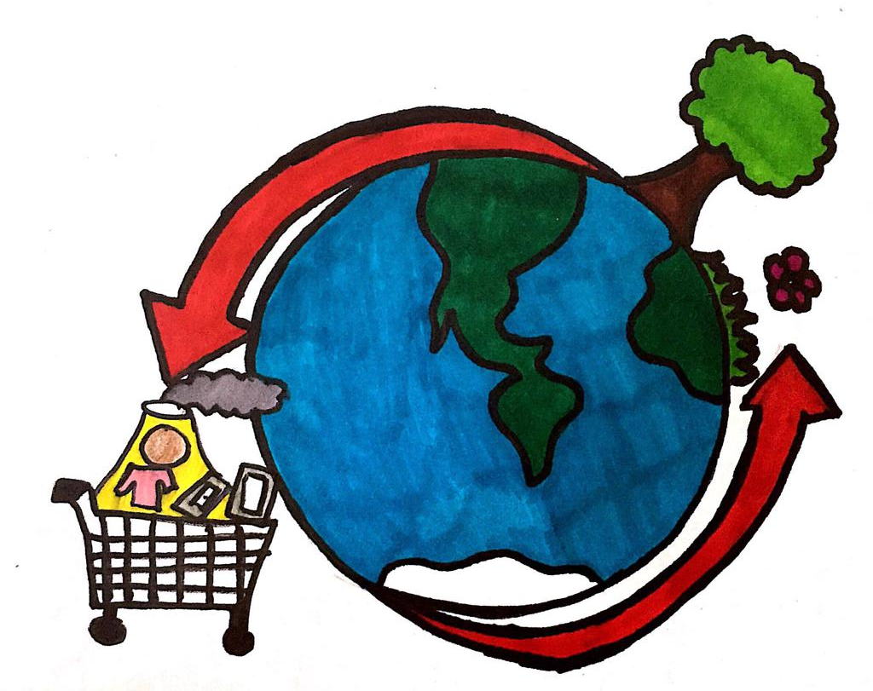
COMPRANDO FELICIDAD

Slide 3
COMPRANDO FELICIDAD
Objetivo: Crear una campaña de concientización sobre el consumismo y el impacto en la vida de las personas para los alumnos del Colegio “Luz del Tepeyac”.
Producto: Exposición de los conceptos básicos y más relevantes, así como de los resultados de la encuesta aplicada, sobre el consumismo a las alumnas de la secundaria del Colegio “Luz del Tepeyac” , apoyándonos de materiales audiovisuales e impresos, apoyándonos de materiales audiovisuales e impresos.

Slide 4
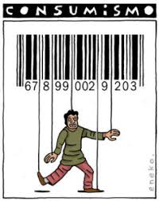
CONSUMISMO
Se refiere tanto a la acumulación, compra o consumo de bienes y servicios considerados no esenciales, como al sistema político y económico que promueve la adquisición competitiva de riqueza como signo de estatus y prestigio de un grupo social.

Slide 5
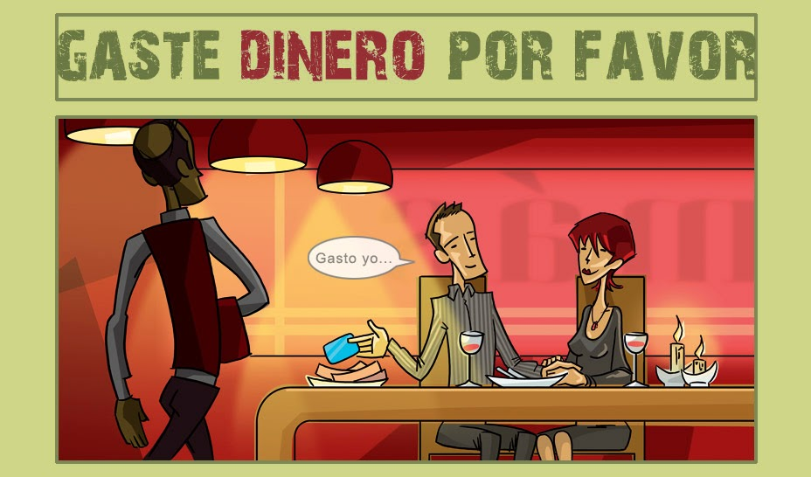


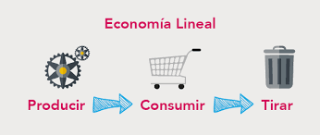
¿Qué provoca el consumismo?
  Asociación de los bienes materiales con el éxito y la felicidad.
  La publicidad.
  Inexistente “cultura de reciclaje” – Economía Lineal
  La constante innovación y las modas.

Slide 6

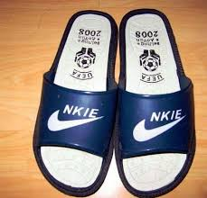
ASPECTOS ECONÓMICOS
Consumo → Mayor diversidad de productos.
Mayor demanda = Mayor producción
Exportación de productos de dudosa calidad.

Slide 7
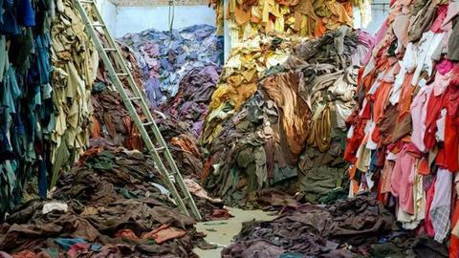
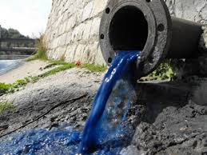
ASPECTOS Ambientales
Ropa desechable → “Moda rápida”
Algodón: Del total de pesticidas utilizados en la industria textil, a la producción del algodón le corresponde el 18%. Por tonelada de algodón utiliza 200 toneladas de agua.
Pieles: Para obtener el cuero de los animales se necesita agua, tierra y alimento para el desarrollo de los mismos. Para curtir la piel se usan químicos que afectan la salud de los trabajadores y que contaminan el agua.

Slide 8
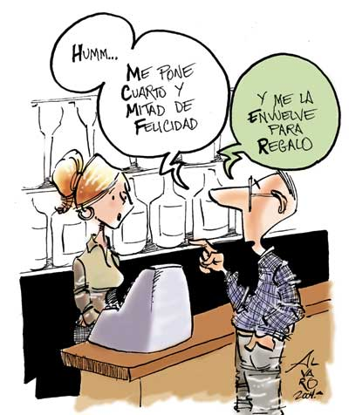
ASPECTOS éticos
Objetivo del consumismo: Convencernos de que comprar caprichos o felicidad es buena, la frugalidad es una opresión.
El consumismo nos convence de que nos merecemos todo aquello que queremos.
Desigualdad: Mientras unos gastan descuidadamente en lujos, otros trabajan de manera esclavizada para pagar lo mínimo que necesitan para sobrevivir.

Slide 9
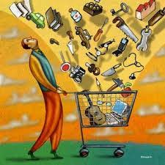
ASPECTOS psicológicos
TODA CONDUCTA COMIENZA CON UNA NECESIDAD. La motivación (necesidad lo suficientemente estimulada como para impulsar al individuo a buscar la satisfacción).
Muchas personas no están dispuestas a renunciar a lo material, porque consideran que es necesario para vivir una “vida digna”.
Grupos que influyen en el consumidor: Familia y Amigos (regalar cosas a tus seres queridos solo para agradarles más).

Slide 10
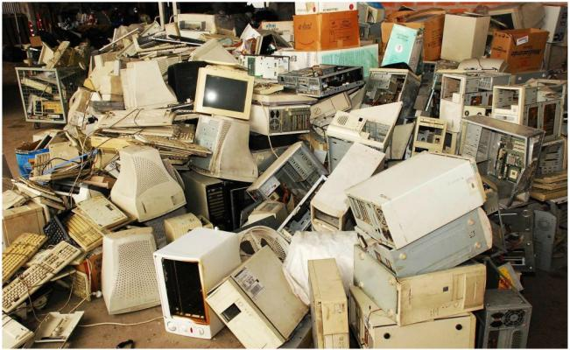
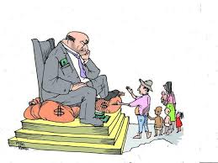
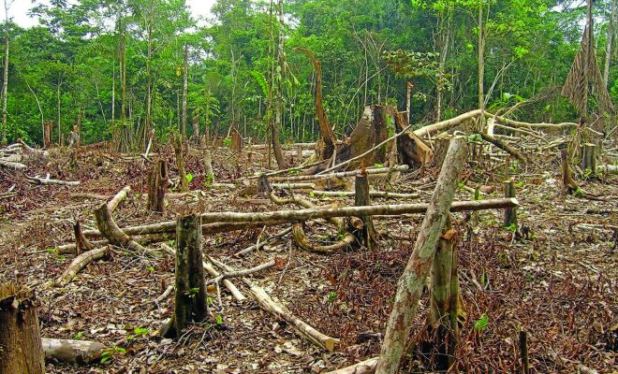
Consecuencias del consumismo
Contaminación y daño al medio.
Falsa felicidad, genera ansiedad.
Agotamos los recursos naturales y generamos residuos.
Somos mas individualistas.
Mala distribución de la riqueza.

Slide 11
Encuesta
La encuesta fue aplicada a 97 adolescentes de los cinco grupos, de 1er a 3er año, de la secundaria del Colegio “Luz del Tepeyac”, de edades entre los 12 y 15 años, los días 21 y 22 de marzo del año 2019.
Contó con 11 preguntas de opción múltiple, divididas en dos categorías: Encuesta sobre consumismo de electrónicos y Encuesta sobre consumismo de ropa.

Slide 12
RESULTADOS
52 % de las alumnas expresaron haber tenido entre tres y cuatro celulares en su vida.
26 % dijeron haber tenido cinco celulares o más.

Slide 13
Las principales causas por las que cambiaron de celular fue porque el que tenían se les descompuso (39%) o por regalo de un familiar (37%).

Slide 14
La fecha en que suelen adquirir o comprar más aparatos electrónicos es en sus cumpleaños (50%).

Slide 15
El 53 % dijo que suele comprar ropa que vio en las tiendas y le gustó.
Solo 33 % expreso hacerlo cuando necesita ropa.

Slide 16
El 41 % de las encuestadas suele comprar prendas parecidas a las que ya tiene, aunque no las necesite.

Slide 17
57 % de las alumnas dijo comprar ropa que nunca utiliza, frente a un 43 % que negó hacerlo.

Slide 18


Slide 19

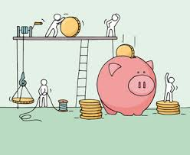

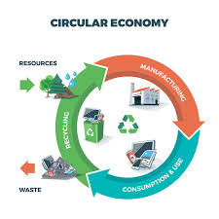
¿Qué podemos hacer?
  Comprar lo que necesitamos realmente.
  Educarnos en la cultura del ahorro.
  Exigir a las empresas el cuidado del medio.
  Apoyo a la Economía circular

Slide 20
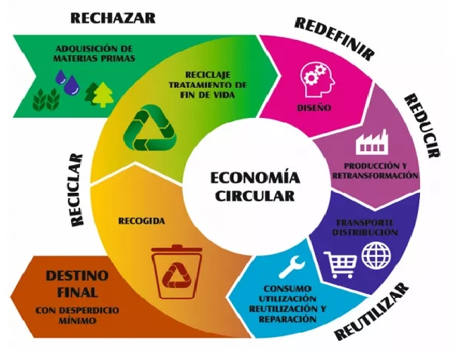
Economía circular

Slide 21

Programas gubernamentales
ESTRATEGIA NACIONAL DE PRODUCCIÓN Y CONSUMO SUSTENTABLE.

Slide 22
Referencias bibliográficas
(2018) https://cumbrepuebloscop20.org/economia/consumismo/ (Consultado marzo 20, 2019)
Alba, B. F. (2012). BIENESTAR Y CONSUMO. PROFECO, 3 y 4. Recuperado el 20 de marzo de 2019, de http://www.consumidor.gob.mx/wordpress/wp-content/uploads/2012/11/Resumen-Ejecutivo.pdf
Caporaso y Levine (1992), Capítulos 2 – 5, “Politics and economics”, Theories of Political Economy Cambridge: Cambridge University
https://pulsoslp.com.mx/opinion/ropa-consumismo-y-ecologia/766639 (Consultado marzo 20, 2019)
https://www.crisb.es/consumo-moda-o-compro-ropa/ (Consultado marzo 20, 2019)
https://www.ecured.cu/Consumismo (Consultado marzo 20, 2019)
https://www.vidacaixa.es/blog/tipos-consumo-y-ahorro/ (Consultado marzo 21, 2019)
Muñoz, B. (2014), de https://secundarios.com/2014/12/25/10-senales-de-que-eres-una-persona-consumista/ (Consultado marzo 22, 2019)
Ruiz, J., de https://caracterurbano.com/politica-y-economia/consumismo (Consultado marzo 20, 2019)

